Slide 1

ios开发流程介绍ppt模板
某某某某

Slide 2

第一节
业务流程概述
请思考：业务流程是什么？

Slide 3


学习 地图
某某某某大学
1、业务流程管理的起源和发展
2、业务流程管理的方法
业务流程概述
3、工作流管理系统
4、业务流程信息化在服务科学中的应用

Slide 4


业务 流程概述
某某某某大学
1.1 业务流程管理的起源和发展
“业务流程”这个概念是起源于20世纪70年代末办公自动化和任务批处理领域 。迈克尔·哈默(Michael Hammer)与詹姆斯·钱皮(James A．Champy)对业务流程的经典定义是：
观点
定义某一组活动为一个业务流程，这组活动有一个或多个输入，输出一个或多个结果，这些结果对客户来说是一种增值。简言之，业务流程是企业中一系列创造价值的活动的组合。

Slide 5
业务 流程概述
某某某某大学
1.1 业务流程管理的起源和发展
业务流程管理系统的发展过程
它是一个个独立的程序，每个应用程序都有着自己特有的用户界面和专门的数据存取系统，各个应用程序之间互不相干
用户界面部分被分离出来，于是产生了用户界面管理系统，应用程序不再过多的管理和用户的交互功能，方便了用户使用
数据库、文件管理系统、电子邮件等越来越多的新技术融入业务流程管理系统
20世纪
70年代
20世纪
90年代
20世纪
60年代
20世纪
80年代
现代
数据管理部分被分离出来，产生了数据库管理系统（DBMS）应用系统大大地简化了数据管理工作
工作流管理系统作为一个通用的应用功能开始出现，用于支持业务处理，使应用开发人员可以把业务流程从应用中提取出来

Slide 6

业务 流程概述
某某某某大学
1.1 业务流程管理的起源和发展
以前，由于计算机技术发展的限制，业务流程信息系统一直未能得到充分发展，各种软件系统只能用于处理单个任务。直到最近几年，计算机网络技术和分布式数据库技术发展突飞猛进，多机协同工作技术日益成熟，人们可以更加精确地对高层的系统行为进行建模，开发的系统能够更快地对应用需求的变化做出反应。

Slide 7
业务 流程概述
某某某某大学
1.2 业务流程管理的方法
业务流程管理系统的发展过程
设计阶段
设计阶段

Slide 8

业务 流程概述
某某某某大学
1.2 业务流程管理的方法
设计阶段
第一个阶段是设计阶段，系统管理人员借助过程建模图形工具生成工作流模型，通过编译器的检查、编译后，存储在系统数据库中。
要使工作流技术在业务流程处理中的作用得以充分发挥需要先解决以下问题：
1、业务过程是什么？也就是结构上的定义，即由哪些活动或任务组成。
2、活动间的执行条件、规则以及所交互的信息，也就是控制流与信息流的定义, 即怎么做的问题；
3、确定人或计算机应用程序，也就是角色组织的定义，即由谁来做的问题。
4、通过工作流管理系统对执行过程进行监督，即做得怎么样的问题。

Slide 9
业务 流程概述
某某某某大学
1.2 业务流程管理的方法
执行阶段
第二个阶段是执行阶段，工作流模型受到外部事件的触发，生成相应的模型实例，交由工作流引擎解释执行。
工作流动态控制如下图所示：
05
04
03
02
规则管理器：执行规则定义的活动
规则管理器：判断是否满足规则条件
01
规则管理器：从规则库中读取合适的规则
事件管理器：检查事件是否发生
用户：向系统提交任务

Slide 10
业务 流程概述
某某某某大学
1.3 工作流管理系统
A
它是通过执行软件来完成对工作流的定义和管理的软件系统。
工作流管理系统（WFMS）
它按照在计算机中预先定义好的工作流逻辑推进工作流实例的执行。
B

Slide 11
业务 流程概述
某某某某大学
1.3 工作流管理系统
功能特征
工作流定义功能
对业务处理过程的计算机定义，提供了一种或多种分析、建模、系统定义技术，将一个现实世界的 业务处理过程转换成计算机可处理的定义
对过程的定义进行解释，创建并控制过程的运行实例，调度过程的各种行为步骤，调用适当的人工和IT应用程序资源。
功能特征
运行控制功能
运行交互接口
提供与人员或IT应用程序工具进行交互接口来处理各种活动的步骤，交互接口对于活动间的控制传递时必须的

Slide 12

业务 流程概述
某某某某大学
1.3 工作流管理系统
研究内容
工作流技术的应用
包括工作流实施技术在不同应用领域的应用方法、应用软件集成等，为解决具体应用领域内的问题提供有效的实现手段。
工作流的实现技术
包括工作流的事务特性、各种先进软件技术的应用、工作流仿真等。这方面的研究工作是为了提高工作流管理系统的性能，提高工作流管理系统的可靠性，及其在处理大规模复杂且具有并行业务的流程方面的能力。
工作流的理论基础
包括工作流管理系统的体系、模型与定义语言等的研究。该部分工作目前来说相对比较薄弱，还有许多问题需要进一步研究。

Slide 13
业务 流程概述
某某某某大学
1.3 工作流管理系统
相关概念
实际过程中的一个过程或活动。每个实例代表一个能独立控制执行、具有内部状态的线程可被外界通过表示进行存取
在功能确定的组织结构中，能够实现业务目标和策略的相互连接的过程和活动集。如投保过程
业务流程
过程可分解为一系列子过程和活动，其定义主要包括描述过程起始、终止的活动关系网络以及一些关于个体行为的信息，如组织成员。
过程/活动实例
过程定义
相关
概念
活动
过程
工作流中的一个逻辑步骤或环节，是过程执行中可被工作机调度的最小工作单元。它既可以由计算机自动执行，也可以人工完成
业务流程的规范视图，有一系列为共同目标连接在一起的协同的过程活动组成

Slide 14
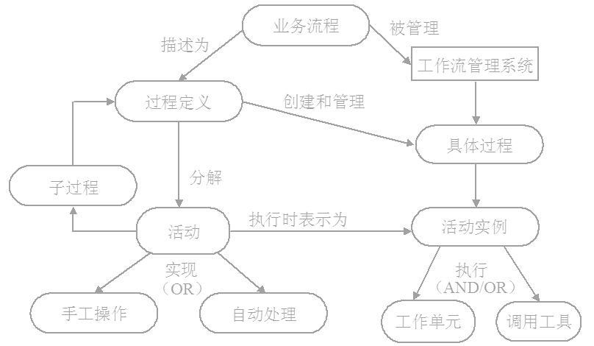
业务 流程概述
某某某某大学
1.3 工作流管理系统
活动示例

Slide 15
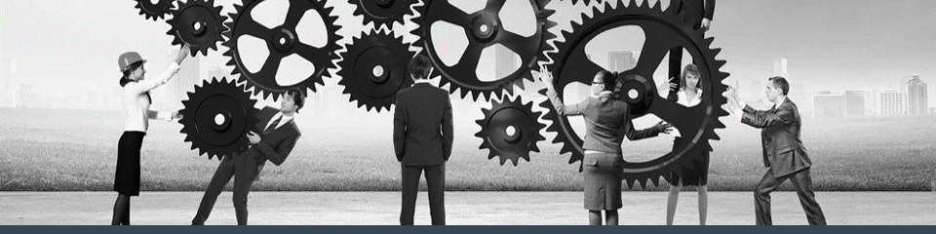
业务 流程概述
某某某某大学
1.4业务流程信息化在服务科学中的应用
应用
服务的管理同企业的管理是一样的，有关业务活动依照时序逻辑关系相互连接构成业务流程，遵循固定的业务规则，可在计算机辅助下全部或部分自动执行，运行于异步、分布的运行环境中供多人协同工作。

Slide 16

业务 流程概述
某某某某大学
1.4业务流程信息化在服务科学中的应用
应用
WMFS可以大大减少重复劳动。它通过邮件传递信息，用数据库存储信息，因而不再需要人工传递文书，并且前一阶段工作输入的信息可以自动被下一阶段工作利用。

Slide 17

业务 流程概述
某某某某大学
1.4业务流程信息化在服务科学中的应用
应用
至今政府机关、工厂、保险索赔处理、投资管理、贷款申请等领域，都可以用WMFS代替传统的信息管理系统。

Slide 18

思考题
1
什么是业务流程？
2
什么是工作流管理系统？

Slide 19
